Slide 1
INFORMACIÓN FINANCIERA
2019
GAD PARROQUIAL
“SAN JACINTO DEL BÚA”

Slide 2
INFORMACIÓN FINANCIERA
2019
INGRESOS

Slide 3
El Presupuesto General GAD Parroquial San Jacinto del Búa
DENOMINACIÓN | PRESUPUESTO CODIFICADO | COBRADO
OTRAS CONTRIBUCIONES (CERTIF. CONT. MERCADO) | $6.000 | $1898,55
TRANSFERENCIAS MINIS. ECO. FINAN. (CORRIENTE 30%) | $114,214,97 | $104,697,02
TRANSFERENCIAS MINIS. ECO. FINAN. (INVERSIÓN 70%) | $266,501,54 | $244,293,16
BDE- TRANSFERENCIA NO REEMBOLSABLE | $97,298,52 | $68,108,96
GAD PROVINCIAL SANTO DOMINGO | $4000 | $4000
ALICUOTA MEF 2018 | $22,008,50 | $22,008,50
CONVENIO MIES (PROYECTO DISCAPACIDAD) | $47,780,81 | $46,784,33
SALDO BANCO CENTRAL – 2018 | $286,194,12 | $286,194,12
CUENTAS X COBRAR – 2018 | $11,182,64 | $11,182,64
ANTICIPO PROVEEDORES - 2018 | $15,328,31 | $5,951,69
TOTAL DE INGRESOS: | $870,509,46 | $795,118,97

Slide 4
INFORMACIÓN FINANCIERA
2019
GASTOS

Slide 5
El Presupuesto General con el cual el Gobierno Autónomo Descentralizado Parroquial San Jacinto del Búa trabajó el año 2019, fue:
FUENTE | PRESUPUESTADO | % | EJECUTADO EN RELACIÓN A LO PRESUPUESTADO | %
INGRESOS CORRIENTES | 120.214,97 | 13.81 % | 100.572,25 | 11.55 %
INGRESOS DE INVERSIÓN | 750.294,49 | 86.19 % | 662.454,54 | 76.10 %
TOTAL PRESUPUESTADO | 870.509,46 | 100 % | 763.026,79 | 87.65 %

Slide 6
El monto presupuestado de ingresos para el 2019 fue de $870.509.46, valores que se dividen en ingresos ministerio de finanzas, autogestión, MIES, BDE, GAD Provincial, financiamiento, SRI (devolución del IVA).
PRESUPUESTADO | EJECUTADO / DEVENGADO | % EJECUTADO
870 509.46 | 763 026.79 | 87.65 %

Slide 7
EJECUCIÓN POR TIPO DE GASTO
TIPO DE GASTO | EJECUCIÓN | % DE EJECUCIÓN
GASTO CORRIENTE | $100.572,25 | 13.18 %
GASTO DE INVERSIÓN | $662.454,54 | 86.82 %
TOTAL | 763.026,79 | 100 %

Slide 8
GASTO CORRIENTE Este tipo de gasto corresponde a valores que siempre se destinan para los mismos gastos como son remuneraciones unificadas, salarios unificados, beneficios de ley, servicios básicos, materiales y equipos de oficina, entre otros. Pago de remuneraciones presidente, vocales, secretaria, tesorera
TIPO DE GASTO | PLANIFICADO | EJECUTADO | % DE EJECUCIÓN
Servicios Generales | 120214.97 | 100572.25 | 83.66 %

Slide 9
GASTOS DE INVERSIÓN El gasto del Gobierno Autónomo Descentralizado Parroquial Rural San Jacinto del Búa se utiliza principalmente en los Proyectos de Inversión. RESUMEN DE LA EJECUCIÓN DEL PRESUPUESTO POR COMPONENTE
RESUMEN DE LA EJECUCIÓN DEL PRESUPUESTO POR COMPONENTE
N° | COMPONENTE | PRESUPUESTO PLANIFICADO | EJECUCIÓN | % DE EJECUCIÓN DEL PRESUPUESTO RECIBIDO
1 | BIOFÍSICO AMBIENTAL | 25.069,68 | 24.937,83 | 3.76 %
2 | ECONÓMICO PRODUCTIVO | 28.430,40 | 28.152,81 | 4.25 %
3 | SOCIO CULTURAL | 107.082,14 | 102.252,27 | 15.44 %
4 | ASENTAMIENTOS HUMANOS (MOVILIDAD-ENERGIA-TELECOMUNICACIONES) | 444.216,50 | 369.744,68 | 55.81 %
5 | POLITICO INSTITUCIONAL | 145.495,77 | 137.366,95 | 20.74 %
 | TOTAL | 750.294,49 | 662.454,54 | 100%

Slide 10
PRESUPUESTO EJECUTADO POR COMPONENTE

Slide 11
El proceso de este componente constituye la base fundamental para el desarrollo de la parroquia de manera que corresponda al recurso natural sobre el cual se asienta la población y sus actividades relacionadas a la naturaleza, el medio ecológico o físico natural de la parroquia.
COMPONENTE BIOFISICO AMBIENTAL
LINEAS ESTRATEGICAS
ACTIVIDADES REALIZADAS 2019
Reforestación de las Riveras de los ríos Búa y Chila.
Reforestación a orillas del Río Búa, en el área del malecón ecológico a lo largo del barrio 9 de octubre y Jaime Roldós Aguilera.
Reforestación de espacios naturales en la parroquia.
Coordinación con el GAD Provincial, para realizar reforestación en estos espacios.
Brigada de Gestión de Riesgos
Creación de la Brigada de Gestión de Riesgos del GAD Parroquial.
Sensibilización para el cuidado y protección de la fauna urbana.
Capacitaciones sobre el cuidado de las mascotas.
Campaña de erradicación de descargas de aguas servidas.
Capacitaciones sobre erradicación de desechos en las áreas rurales de la parroquia.

Slide 12
PROYECTOS RELACIONADOS A ESTE COMPONENTE
PROYECTO | PRESUPUESTO PLANIFICADO | PRESUPUESTO EJECUTADO | % DE EJECUCIÓN | OBSERVACIÓNES
Económico ambiental (saneamiento) | 25.069,68 | 24.937,83 | 99.47 % | Personal Saneamiento Ambiental de la institución.
TOTAL | 25.069,68 | 24.937,83 | 99.47 %

Slide 13
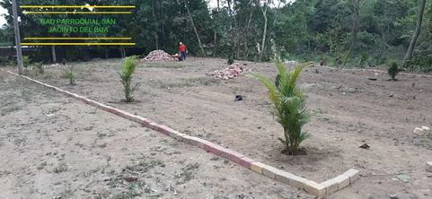
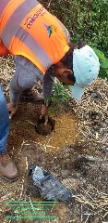
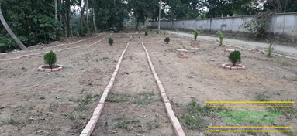
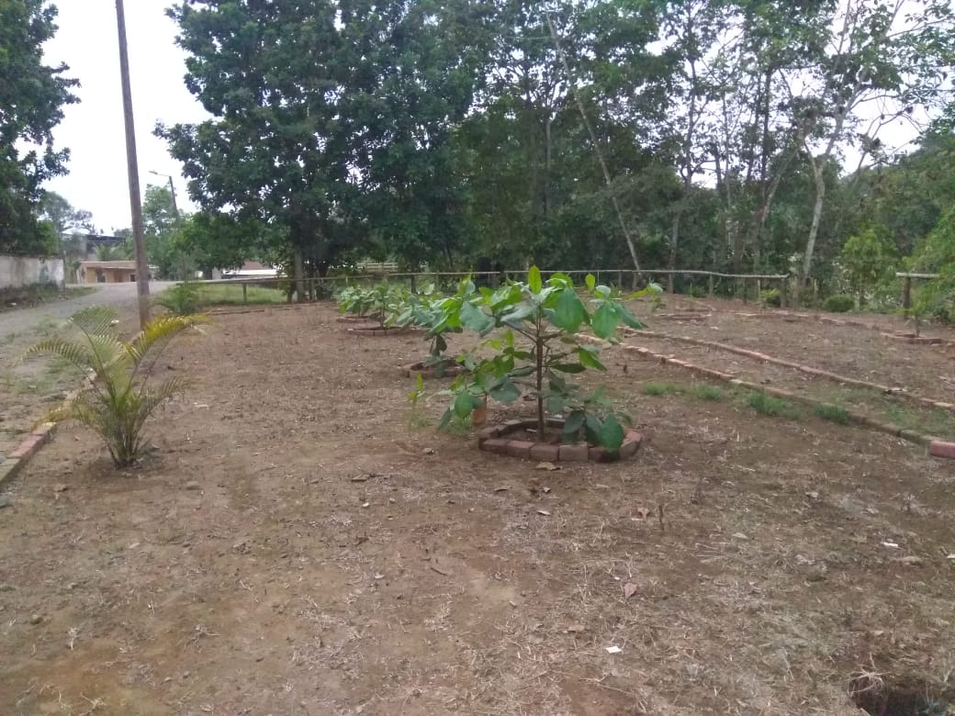
REFORESTACIÓN A ORILLAS DEL RIO BÚA

Slide 14
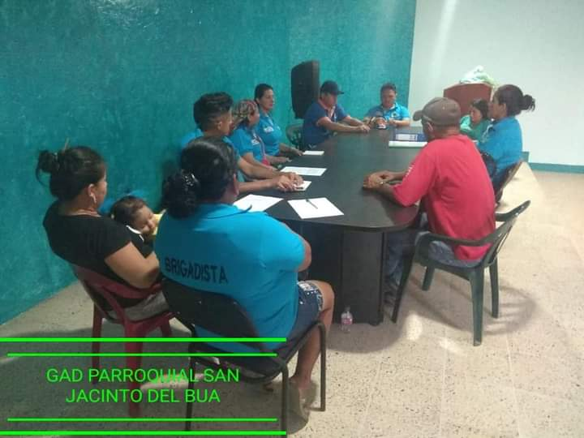
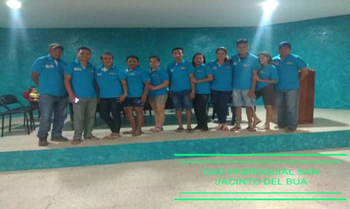
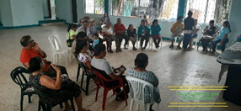
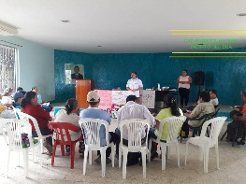
CREACIÓN DE LA BRIGADA DE GESTIÓN DE RIESGOS DE LA PARROQUIA
CAPACITACIÓN ERRADICACIÓN DE DESCARGAS DE AGUAS SERVIDAS

Slide 15
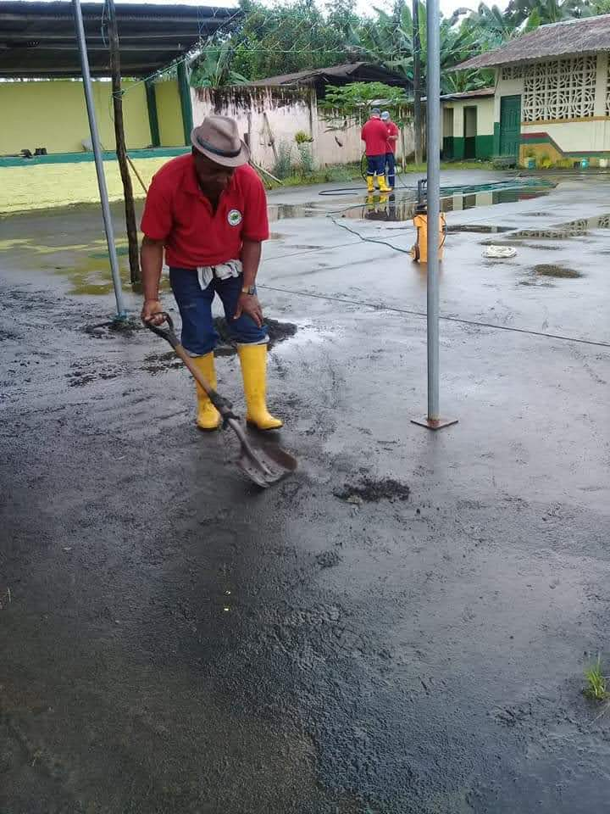
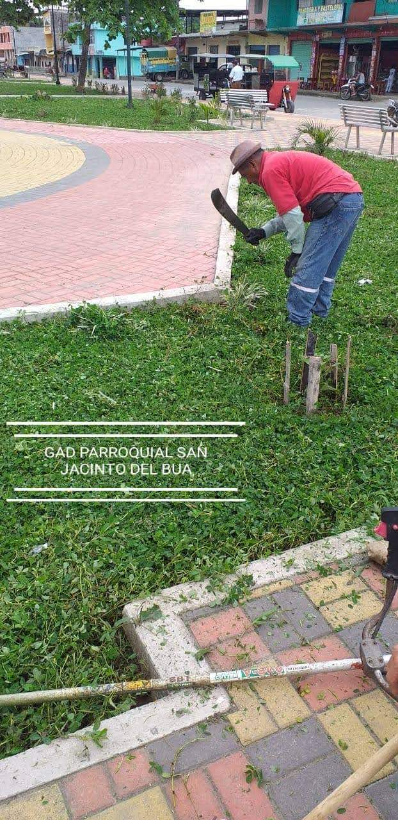
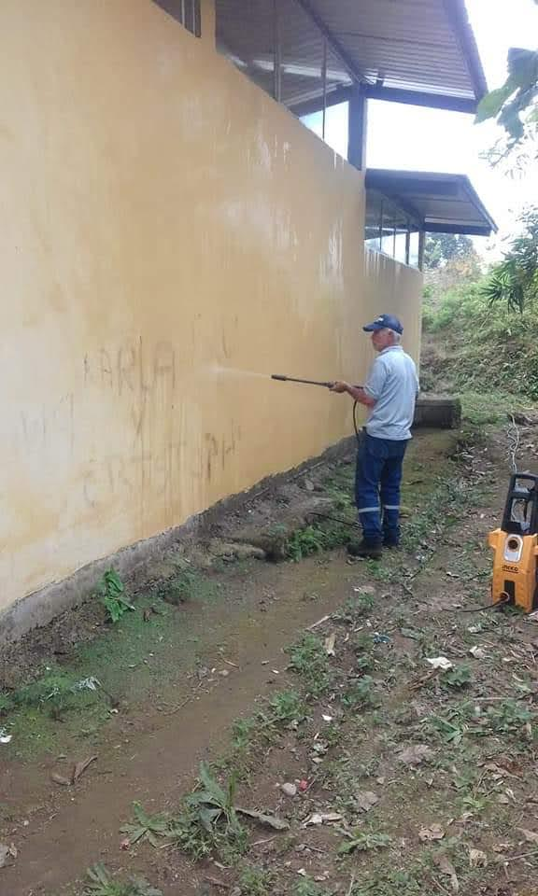
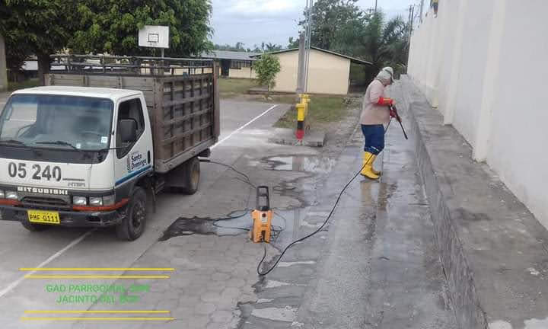
ACTIVIDADES DEL PERSONAL DEL PROYECTO ECONÓMICO AMBIENTAL

Slide 16
Comprende el análisis de las principales actividades económicas y productivas del territorio y las relaciones entre los factores productivos que permiten el desarrollo de la economía, además busca conocer los niveles de instrucción, especialización, habilidades y aptitudes que posee la Población Económicamente Activa (PEA) en el territorio y, si es factible, desagregado por los enfoques de igualdad.
COMPONENTE ECONOMICO PRODUCTIVO
LINEAS ESTRATEGICAS
ACTIVIDADES REALIZADAS 2019
Diseño y Construcción del Malecón Ecológico en las riveras del rio Búa en los barrios Jaime Roldós Aguilera y 9 de Octubre.
Se construyó el malecón ecológico en las riveras del rio Búa, barrios Jaime Roldós Aguilera y 9 de Octubre.
Promoción Turística, Gastronómica, artística, productiva y cultural de la parroquia San Jacinto del Búa.
*Ferias agro productivas y de emprendimientos de la parroquia.
*Feria de promoción Gastronómica.
Implementación de Productos Turísticos.
Video Turístico de la parroquia, Coordinación con la Prefectura.
Implementación de buenas prácticas agrícolas a nivel local.
Elaboración de BIOL y Abonos Orgánicos con productores de la comunidad.

Slide 17
COMPONENTE ECONOMICO PRODUCTIVO
Fortalecimiento de la Asociatividad.
Se incorporó las asociaciones a las ferias agro productivas y gastronómicas y de emprendimientos.
*Capacitación a productores en temas de interés, como prevenir enfermedades en productos de la zona, elaboración de abonos orgánicos, entre otras.
* Capacitaciones por parte del MAG a los productores de verde en varios temas: Fusarium R4, como prevenir enfermedades del plátano.
*Visitas a los productores por parte de Técnicos del MAG.
Programa de capacitación a la cadena productiva del plátano.
Implementación de Ferias Productivas.
Se implementaron ferias agro productivas en los meses de agosto y noviembre.

Slide 18
PROYECTOS RELACIONADOS A ESTE COMPONENTE
PRESUPUESTO PLANIFICADO Y EJECUTADO POR PROYECTO
PROYECTO | PRESUPUESTO PLANIFICADO | PRESUPUESTO EJECUTADO | % DE EJECUCION DE CADA PROYECTO | % DE EJECUCION DEL COMPONENTE POR PROYECTO | OBSERVACIONES
CENTRO DE DESARROLLO Y FORTALECIMIENTO AGROPRODUCTIVO. | 5.508,40 | 5.230,81 | 94.96 % | 18.58 %
FOMENTO A LA PRODUCCIÓN AGRICOLA Y GANADERA DE LA PARROQUIA. | 4.000,00 | 4.000,00 | 100 % | 14.21 % | ACTIVIDADES REALIZADAS EN EL MES DE NOVIEMBRE.
PROYECTO PARA EL FORTALECIMIENTO PARROQUIAL (EVENTOS AGROPRODUCTIVOS, SOCIALES, CULTURALES Y DEPORTIVOS). | 18.000,00 | 18.000,00 | 100 % | 63.94 % | ACTIVIDADES REALIZADAS EN EL MES DE AGOSTO.
IMPLEMENTO PARA EL PROYECTO DE DESARROLLO Y FORTALECIMIENTO AGROPECUARIO. | 922.00 | 922.00 | 100 % | 3.27 %
TOTAL | 28.430,40 | 28.152,81 |  | 100 %

Slide 19
RELACIÓN PRESUPUESTO ASIGNADO/EJECUTADO
COMPONENTE | PRESUPUESTO PLANIFICADO | PRESUPUESTO EJECUTADO | % DE EJECUCIÓN
ECONÓMICO PRODUCTIVO | 28.430,40 | 28.152,81 | 99.02 %

Slide 20
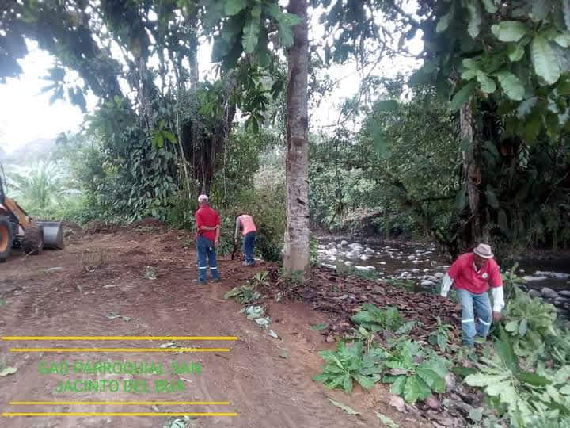
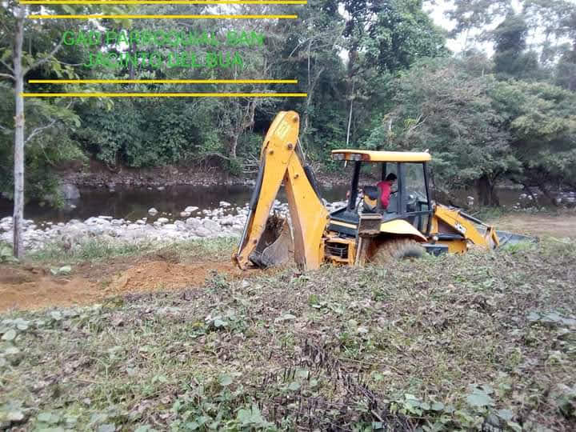
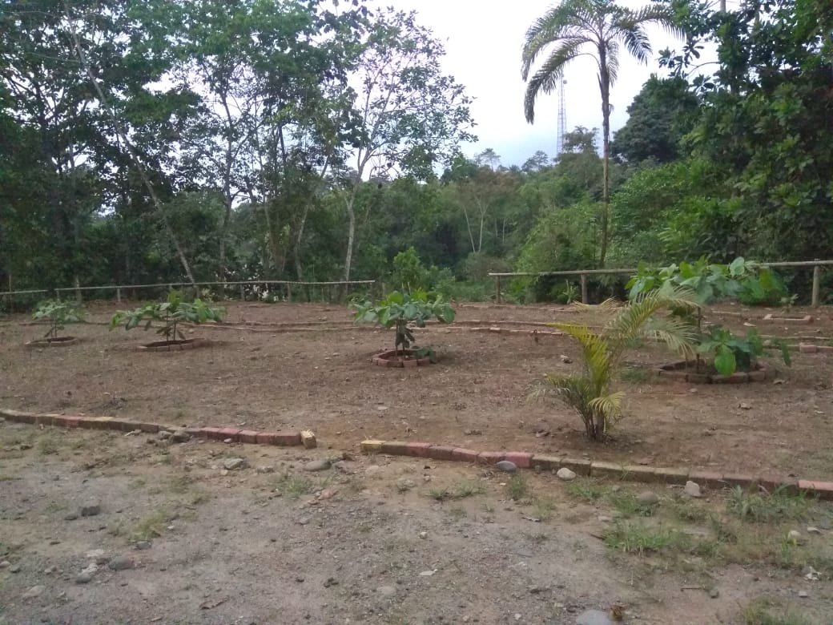
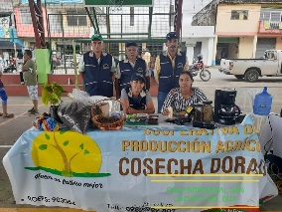
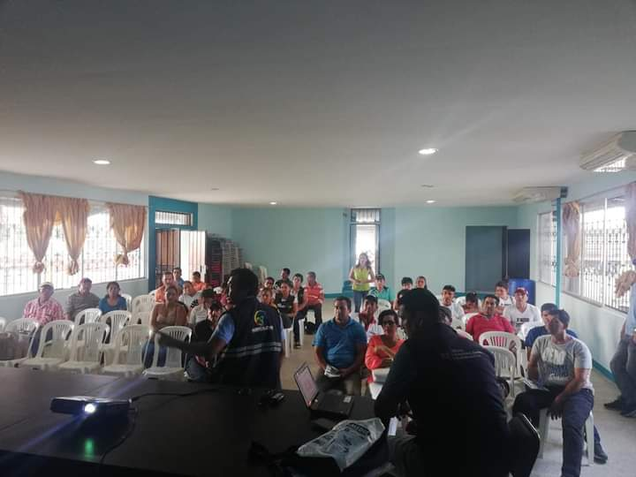
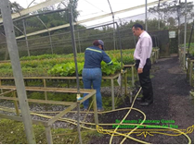
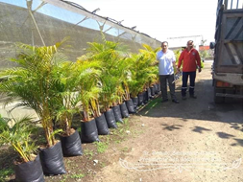
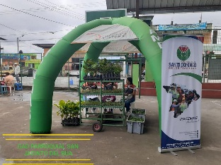
CONSTRUCCIÓN DEL MALECÓN ECOLOGICO RIBERAS DEL RIO BÚA
CAPACITACIONES EN TEMAS DE PLATANO, ENTREGA DE PLANTAS PARA REFORESTACIÓN, FERIAS AGROPRODUVTIVAS Y GASTRONOMICAS.

Slide 21
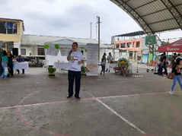
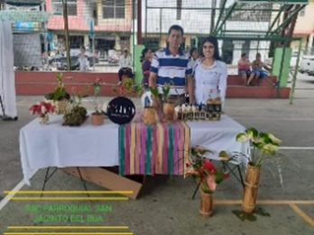
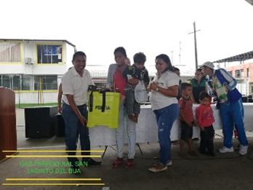
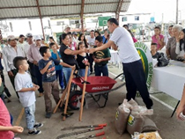
FERIAS AGROPRODUCTIVAS Y DE EMPRENDIMIENTOS AGOSTO Y NOVIEMBRE

Slide 22
Apunta la identificación de las desigualdades de los diferentes grupos poblacionales asentados en los territorios respecto del ejercicio de sus derechos sociales, políticos y culturales, mostrando problemas específicos para hacer visibles patrones de discriminación y exclusión. Debe aclarar la movilidad social, el ritmo de crecimiento demográfico, las características del tejido social, la capacidad de las organizaciones sociales para el trabajo en redes y las posibilidades de incorporarse en los procesos de cogestión del territorio.
COMPONENTE SOCIO CULTURAL
ACTIVIDADES REALIZADAS 2019
LINEAS ESTRATEGICAS
Implementación de Brigadas Médicas
Mediante Convenios se realizan brigadas médicas por parte del MSP y Cruz Roja Ecuatoriana
Programa de Capacitación Socio cultural a la comunidad de San Jacinto del Búa.
Capacitaciones en danza a los niños de la comunidad.
Mediante actividades de cine al barrio se concientiza a los moradores de la parroquia en temas de prevención de violencia, prevención de drogas, entre otras.
Campaña de Concientización social (Consumo de drogas, violencia intrafamiliar, enfermedades de transmisión sexual)

Slide 23
COMPONENTE SOCIO CULTURAL
Programa de Capacitación Socio cultural a la comunidad de San Jacinto del Búa.
Curso de Formación Promotores de Salud Voluntarios con la Cruz Roja.
*Entrega de ayudas a moradores de la comunidad con escasos recursos y con situaciones fortuitas.
*Campañas de donación de lentes gratuitos a moradores de la parroquia.
*Campaña de venta a precios bajos de lentes a moradores de la parroquia
Campañas de ayuda social
Atención Integral a Adultos Mayores
Proyecto de Atención a los Adultos Mayores. (87 Adultos Mayores)

Slide 24
COMPONENTE SOCIO CULTURAL
Atención Integral a Personas con Discapacidad y con enfermedades catastróficas.
Proyecto de Atención a Personas Con Discapacidad. (120 PCD).
Atención a niños y niñas de 0 a 3 años visitas en casa acogiéndose a la modalidad creciendo con nuestros hijos. (40 niños)
Atención a la primera Infancia
*Proyecto de Cultural. (220 personas atendidas en Bailoterapia, Danza, Teatro).
*Proyecto de Escuelas Deportivas (180 niños de 4-16 años).
Fortalecimiento al Deporte Teatro Danza y Cultura

Slide 25
PROYECTOS RELACIONADOS A ESTE COMPONENTE
PRESUPUESTO PLANIFICADO Y EJECUTADO POR PROYECTO
PROYECTO | PRESUPUESTO PLANIFICADO | PRESUPUESTO EJECUTADO | % DE EJECUCIÓN DEL PROYECTO
ADULTO MAYOR (VISITAS DOMICILIARIAS) (JOSE MENA MENA) | 8.543,63 | 8.543,58 | 99.998 %
PROYECTO ADULTO MAYOR (ESPACIOS ALTERNATIVOS) (JOSE MENA) | 3.597,93 | 3.554,00 | 98.78 %
ATENCIÓN A PERSONAS CON DISCAPACIDAD | 68.529,79 | 66.773,96 | 97.44 %
ATENCIÓN A GRUPOS DE ATENCIÓN PRIORITARIA (NIÑOS, ADOLESCENCIA, JUVENTUD Y ADULTOS MAYORES) | 13.549,35 | 12.692,73 | 93.68 %
PROYECTO ARTÍSTICO Y CULTURAL DE LA PARROQUIA SAN JACINTO DEL BÚA. | 7.508,40 | 5.824,44 | 77.60 %
PROYECTOS DE ESCUELAS DEPORTIVAS Y RECREATIVAS DE LA PARROQUIA SAN JACINTO DEL BÚA. | 5.353,04 | 4.863,56 | 90.86 %
TOTAL | 107.082,14 | 102.252,27 | 95.49 %

Slide 26
RELACIÓN PRESUPUESTO ASIGNADO/EJECUTADO
COMPONENTE | PRESUPUESTO PLANIFICADO | PRESUPUESTO EJECUTADO | % DE EJECUCIÓN
SOCIO CULTURAL | 107.082,14 | 102.252,27 | 95.49 %

Slide 27
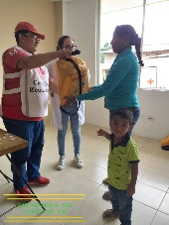
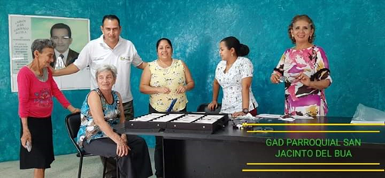
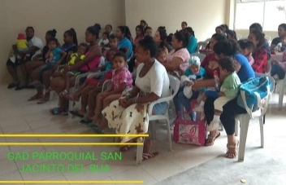
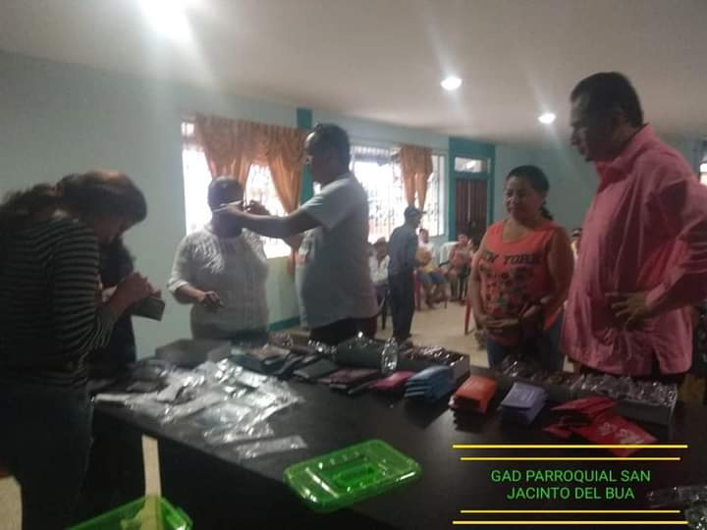
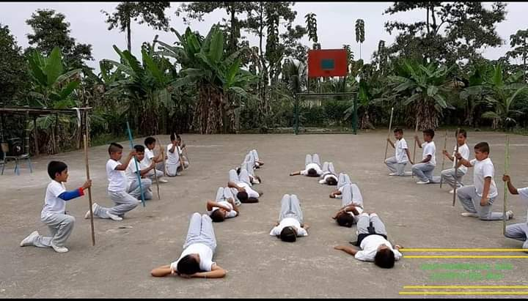
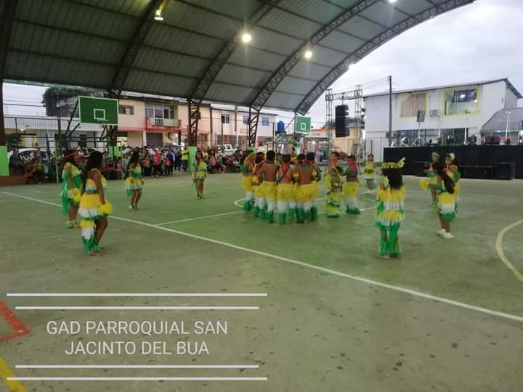
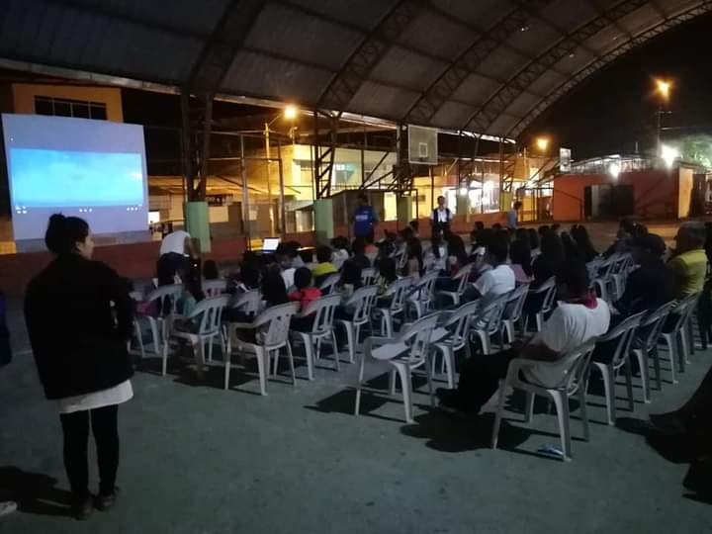
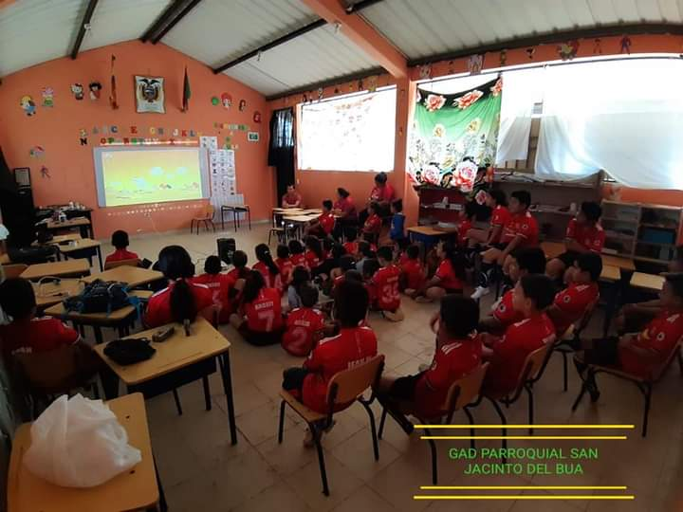
CAMPAÑAS MEDICAS
CAPACITACIONES DE DANZA Y CINE AL BARRIO

Slide 28
CAMPAÑAS MEDICAS

Slide 29
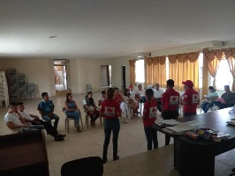
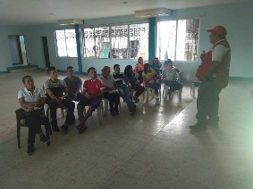
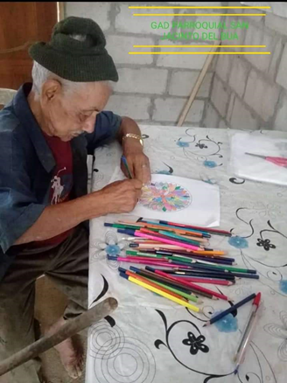
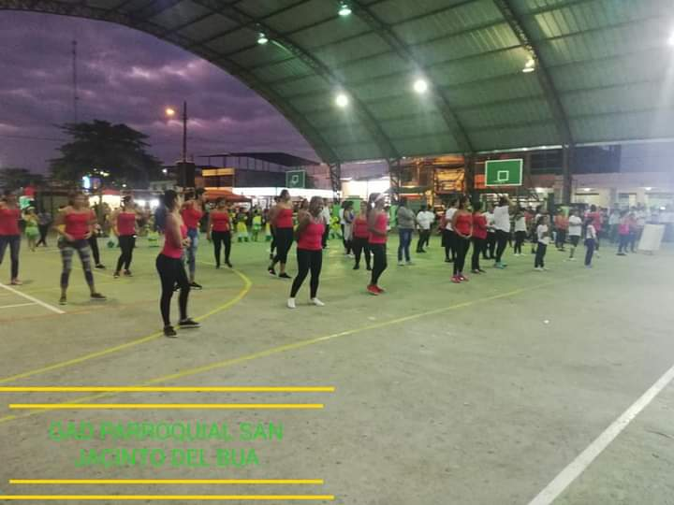
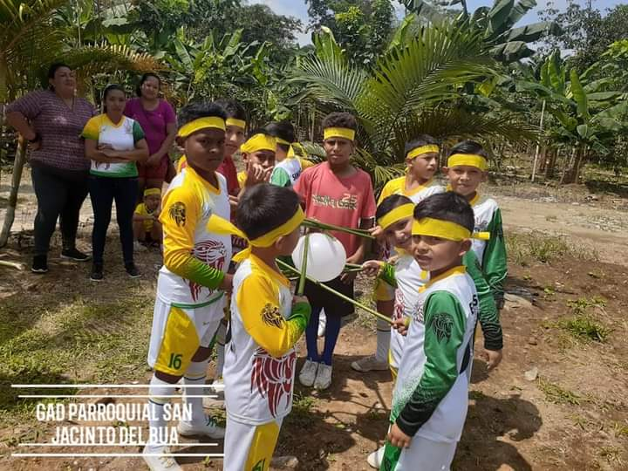
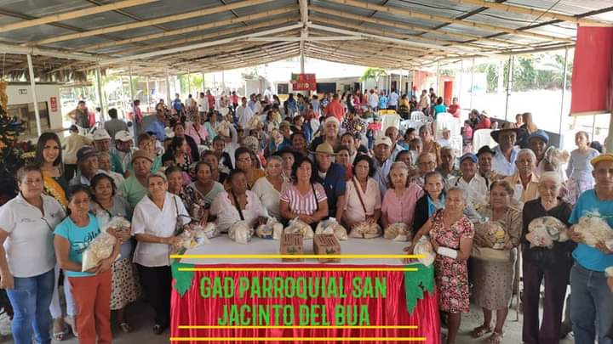
CURSO DE PROMOTORES DE SALUD
PROYECTOS SOCIALES

Slide 30
Este componente está encaminado a conocer como la población se ha distribuido en territorio, cuáles son las formas de aglomeración (áreas rurales, ciudades, poblados, entre otras). y además identifica los vínculos que guardan entre sí. Cuando conocemos cuales son los asentamientos humanos se deben considerar las redes viales, infraestructura de transporte y accesibilidad universal, de telecomunicaciones y de energía que enlazan los asentamientos y los flujos que en estas redes se generan.
COMPONENTE COMPONENTE ASENTAMIENTOS HUMANOS, MOVILIDAD, ENERGIA Y TELECOMUNICACIONES.

Slide 31
COMPONENTE COMPONENTE ASENTAMIENTOS HUMANOS, MOVILIDAD, ENERGIA Y TELECOMUNICACIONES.
LINEAS ESTRATEGICAS
ACTIVIDADES REALIZADAS 2019
*Mantenimiento Vial Emergente en 12 recintos de la parroquia con la maquinaria del GAD Parroquial, y en coordinación con el GAD Provincial.
*Mantenimiento vial emergente y adecuación en las calles de 5 barrios de la parroquia con maquinaria del GAD Provincial y en coordinación con el GAD Municipal.
*Maquinaria del GAD Parroquial interviene en Emergencia Viales.
*Construcción como obra a cogestión de la alcantarilla en la calle Eugenio Espejo entre el Barrio Darío Kanyat y Jaime Roldós Aguilera.
*Alcantarillas construidas por la prefectura con presupuesto participativo en los sectores de Palma Sola, Montañita, Santa Rosa de Chila, Los laureles.
Mantenimiento y reconstrucción de la red vial parroquial.

Slide 32
COMPONENTE COMPONENTE ASENTAMIENTOS HUMANOS, MOVILIDAD, ENERGIA Y TELECOMUNICACIONES.
*Reuniones en la prefectura para establecer agenda de la maquinaria por parroquias.
*Elaboración del Calendario parroquial para atención en recintos de la parroquia.
Implementación de un calendario de mingas comunitarias en la parroquia.
*Adoquinado de las calles de la cabecera parroquial.
*Municipio Inaugura adoquinado en la calle José María Velasco Ibarra.
*Se inauguró alumbrado público en los recintos de El Triunfo, vía San Vicente del Búa, en coordinación con la CNEL.
*Implementación de alumbrado público para los recintos de la parroquia.
*Mejoramiento del Alcantarillado Sanitario y Pluvial
*Firma de convenio con la Junta de agua potable para coordinar acciones, entre otras que la Hidro succionadora intervenga para limpiar varias alcantarillas de la parroquia.

Slide 33
COMPONENTE COMPONENTE ASENTAMIENTOS HUMANOS, MOVILIDAD, ENERGIA Y TELECOMUNICACIONES.
*Implementación del parque Ecológico en el barrio 9 de Octubre.
*Construcción como obra a cogestión de las veredas en el parque de la comuna San Pedro de Laurel.
*Construcción como obra a cogestión del escenario y baños en la comuna San Vicente del Búa.
*Construcción de graderíos con techo y baños en la cancha de uso múltiple del recinto Los Laureles.
*Regeneración parque central de la parroquia (Segunda-Fase).
*Regeneración Parque Central de la parroquia. (Contrato Complementario).
*Construcción de aceras y bordillos en la Av. 16 de agosto desde la Unidad Educativa San Jacinto del Búa hasta la calle Vicente Rocafuerte.
*Implementación y readecuación de espacios de recreación en la parroquia.

Slide 34
COMPONENTE COMPONENTE ASENTAMIENTOS HUMANOS, MOVILIDAD, ENERGIA Y TELECOMUNICACIONES.
*Ejecución del cuarto frio del mercado de la parroquia.
*Se realizan actividades continuas de limpieza en el Mercado de la Parroquia interior y exterior del mismo.
*Remodelación del Mercado Parroquial.

Slide 35
PROYECTOS PRESUPUESTADOS Y EJECUTADOS EN EL COMPONENTE ASENTAMIENTOS HUMANOS, MOVILIDAD, ENERGIA Y TELECOMUNICACIONES.
PROYECTO | PRESUPUESTO PLANIFICADO | PRESUPUESTO EJECUTADO | % DE EJECUCIÓN POR PROYECTO
REGENERACIÓN PARQUE CENTRAL DE LA PARROQUIA. (SEGUNDA FASE) | 145.000,00 | 143.150,55 | 98.72 %
ACERAS Y BORDILLOS, AV. 16 DE AGOSTO DESDE LA UNIDAD EDUCATIVA HASTA LA CALLE VICENTE ROCAFUERTE. | 160.160,00 | 123.154,12 | 76.89 %
CONSTRUCCIÓN DEL CUARTO FRIO EN EL INTERIOR DEL MERCADO DE LA PARROQUIA. | 14.200,00 | 14.175,95 | 99.83 %
CONTRATO COMPLEMENTARIO REGENERACIÓN DEL PARQUE CENTRAL DE LA PARROQUIA. | 18.399,55 | 0.00 | 0.00 %
OBRAS A COGESTIÓN DE LA PARROQUIA. | 20.729,75 | 20.115,49 | 97.04 %
TOTAL | 358.489,30 | 300.596,11 | 83.85 %

Slide 36
RESUMEN COMPONENTE ASENTAMIENTOS HUMANOS. MOVILIDAD, ENERGIA Y TELECOMUNICACIONES.
COMPONENTE | PRESUPUESTO PLANIFICADO | PRESUPUESTO EJECUTADO | % DE EJECUCIÓN
COMPONENTE ASENTAMIENTOS HUMANOS. MOVILIDAD, ENERGIA Y TELECOMUNICACIONES. | 358.489,30 | 300.596,11 | 83.55 %
OTROS GASTOS RELACIONADOS
DESCRIPCIÓN | PRESUPUESTO PLANIFICADO | PRESUPESTO EJECUTADO | % DE EJECUCIÓN | OBSERVACIONES
MANTENIMIENTO, REPARACIÓN, SEGUROS, MAQUINARIAS. | 64.492,13 | 47.991,17 | 69.40 % | Sr. José Mena Mena – 23547.23 Sr. Renato Zambrano García – 24443.94
REMUNERACIONES, BENEFICIOS SOCIALES Y UNIFORMES DEL PERSONAL QUE CONDUCE LAS MAQUINARIAS. | 21.235,07 | 21.157,40 | 30.60 %
TOTAL | 85.727,20 | 69.148,57 | 100 %

Slide 37
RESUMEN PROYECTOS Y OTROS GASTOS RELACIONADOS AL COMPONENTE
DESCRIPCIÓN | PRESUPUESTO PLANIFICADO | PRESUPUESTO EJECUTADO | % DE EJECUCIÓN
PROYECTOS DEL COMPONENTE ASENTAMIENTOS HUMANOS, MOVILIDAD, ENERGÍA Y TELECOMUNICACIONES. | 358489.30 | 300956.11 | 81.31 %
MANTENIMIENTO, REPARACIÓN, SEGUROS, MAQUINARIAS. | 64492.13 | 47991.17 | 12.97 %
REMUNERACIONES, BENEFICIOS SOCIALES Y UNIFORMES DEL PERSONAL QUE CONDUCE LAS MAQUINARIAS. | 21235.07 | 21157.40 | 5.72 %
TOTAL | 444216.50 | 370104.68 | 100 %

Slide 38
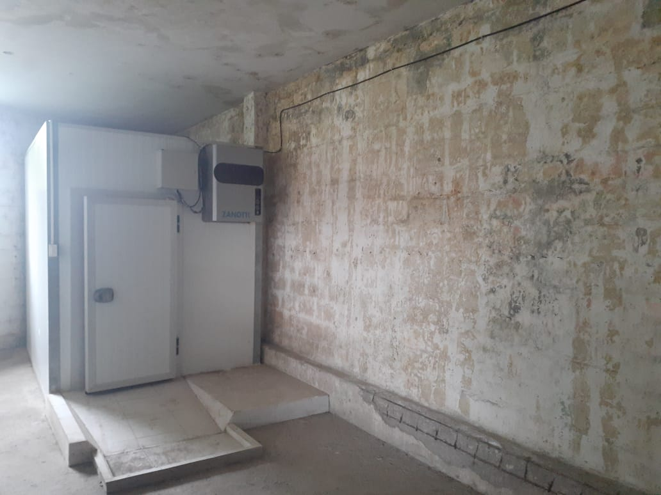
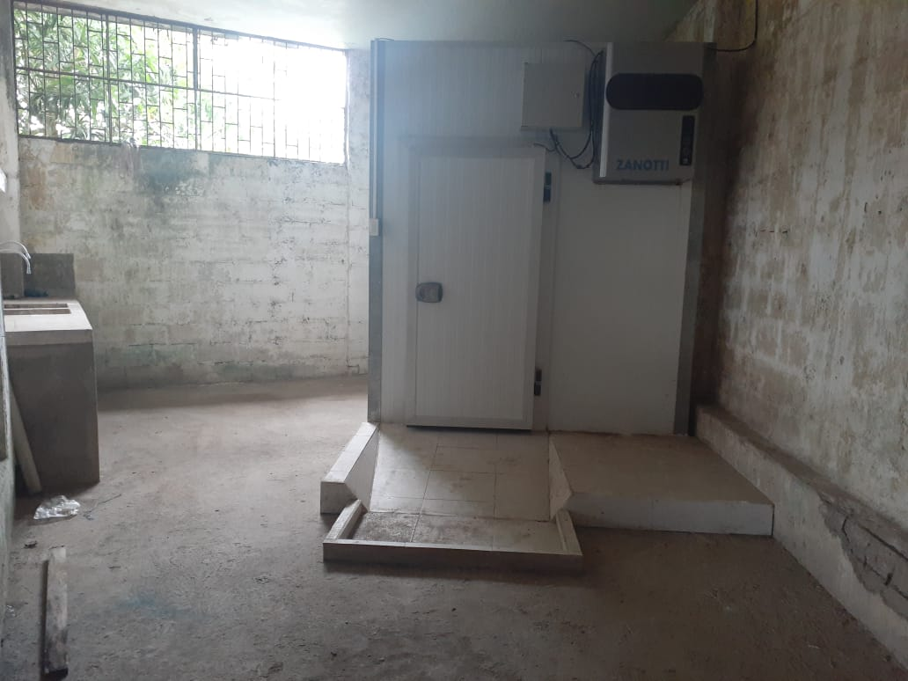
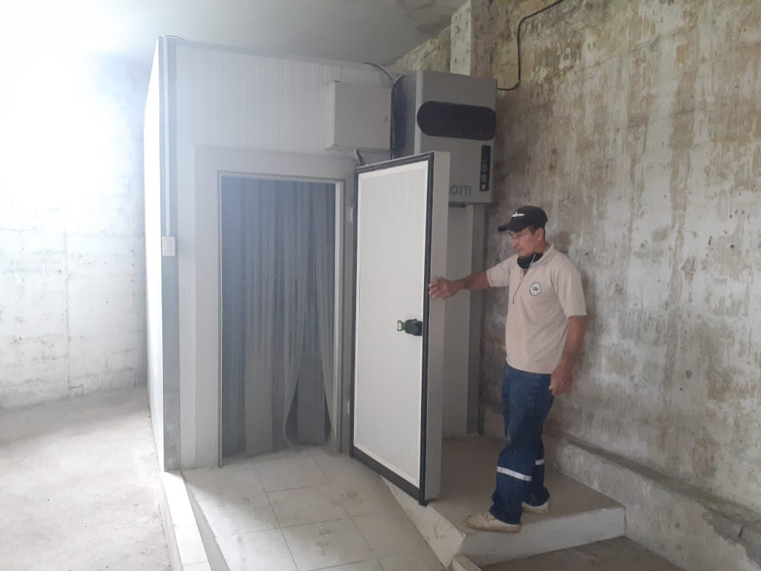
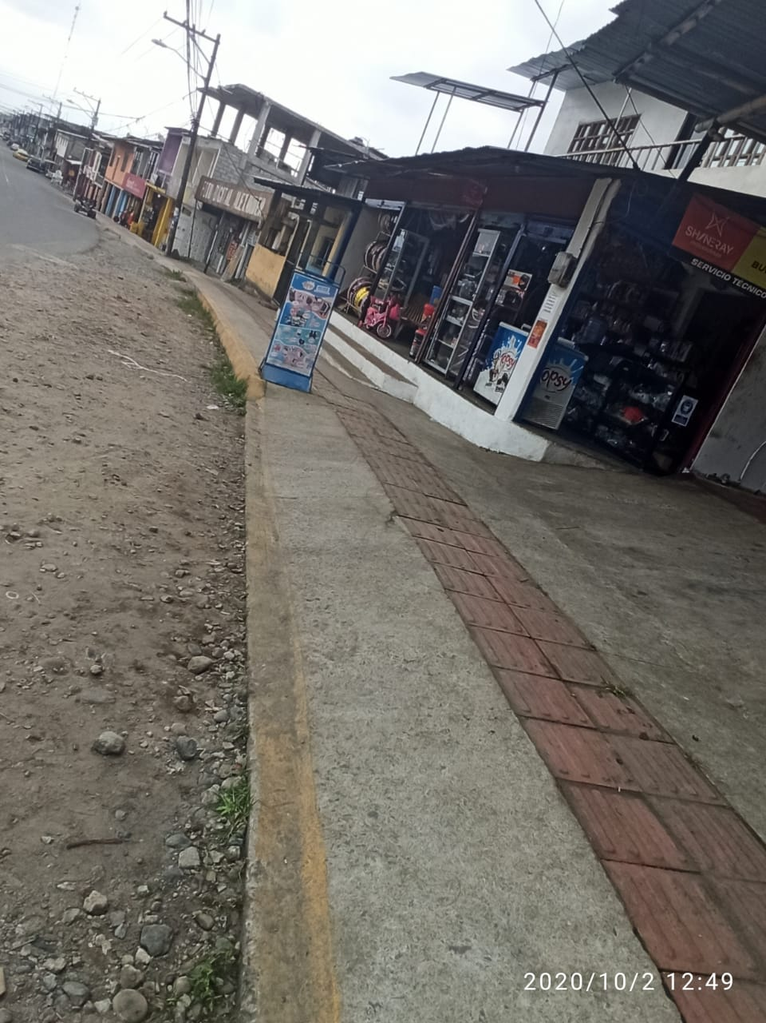
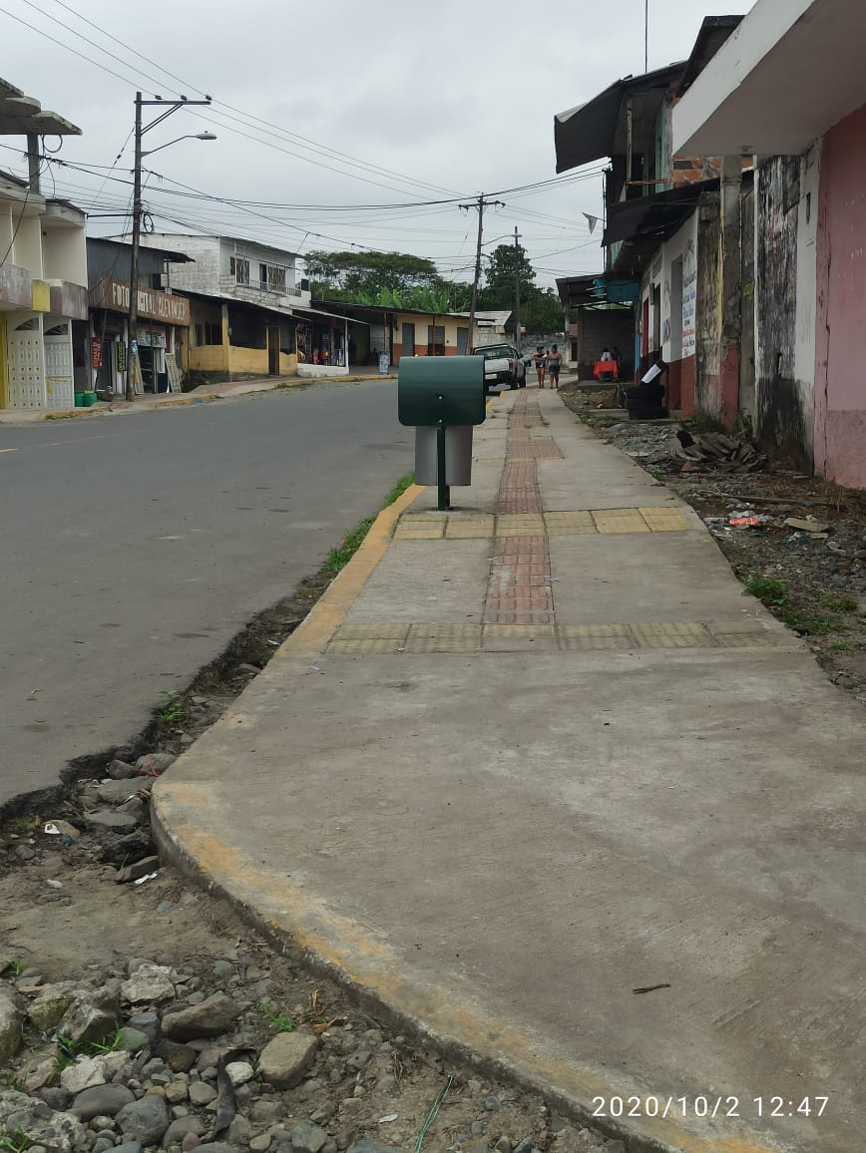
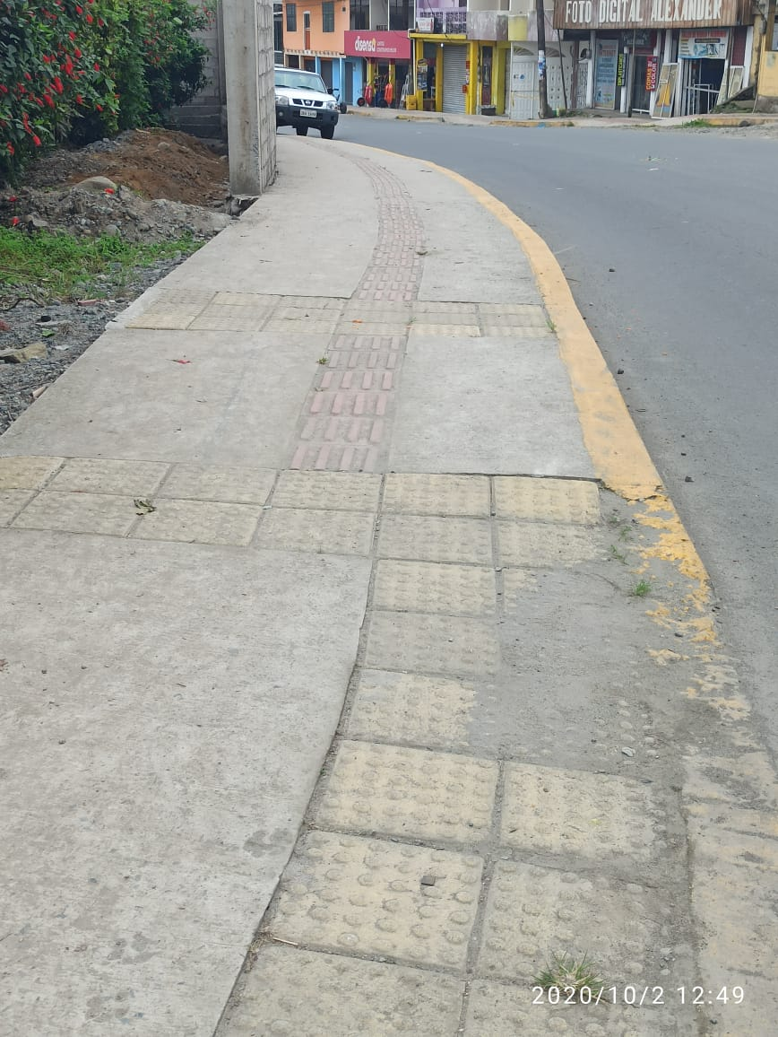
CUARTO FRÍO
ACERAS Y BORDILLOS

Slide 39
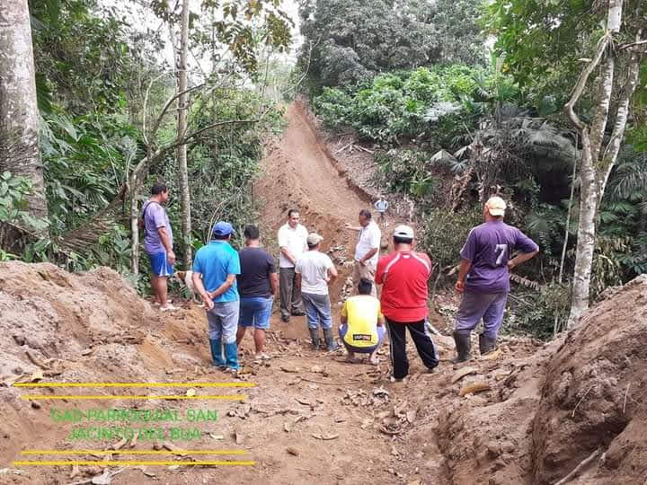
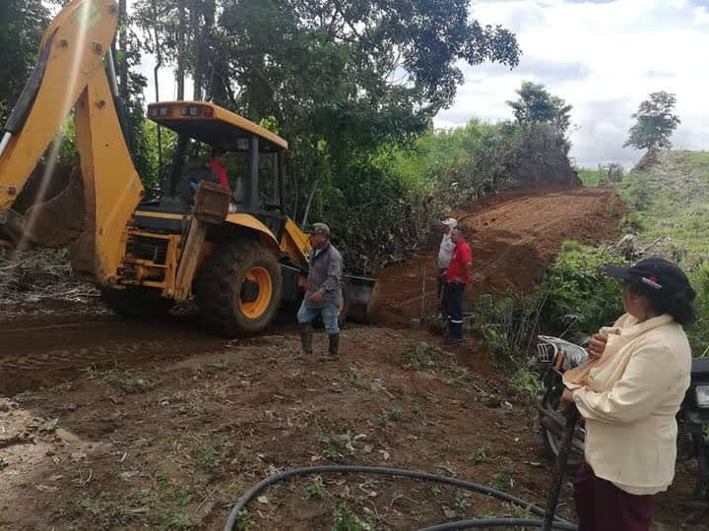
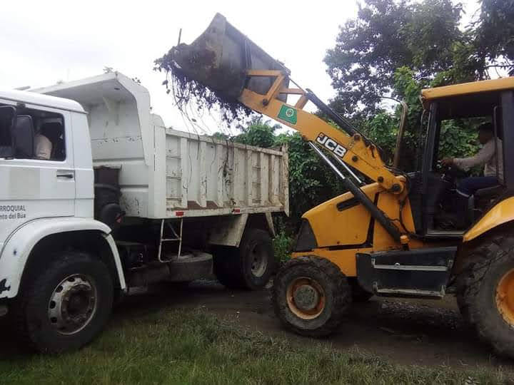
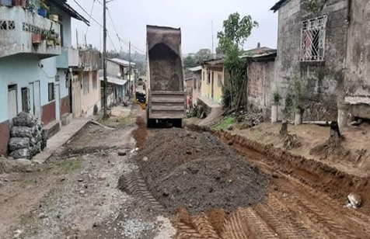
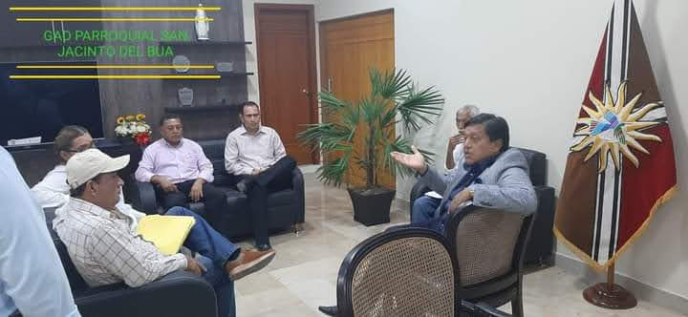
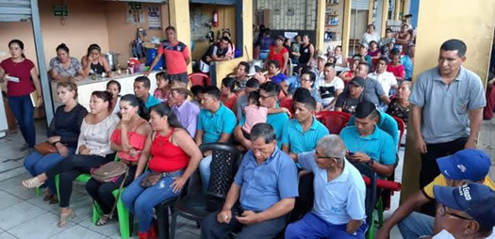
Actividades de mantenimiento vial
Adoquinado realizado por el municipio

Slide 40
Actividades de coordinación con cnel en sectores de la parroquia
Actividades realizadas mediante coordinación con la junta de agua potable de la parroquia

Slide 41
Implementación y readecuación de espacios de recreación
Readecuación y mantenimiento mercado de la parroquia

Slide 42
Comprende el campo de desarrollo organizacional general, tanto de la institución parroquial (y sus acciones territoriales) cuanto, de las instancias ejecutadas del Ejecutivo, para cumplir con las competencias y roles que le asigna la constitución y las leyes pertinentes.
COMPONENTE POLITICO INSTITUCIONAL
LINEAS ESTRATEGICAS
ACTIVIDADES REALIZADAS 2019
*Incentivamos la participación ciudadana en los habitantes de la parroquia mediante, Rendiciones de cuenta frecuentes: Estado en que se recibió el GAD Parroquial, A los 3 meses de Gestión, Actividades y gastos realizados en actividades de fiestas en la parroquia.
*Capacitación a 19 líderes comunitarios en temas de participación ciudadana y control social.
*Reuniones para presupuesto participativo.
*Formación de la Asamblea Local Ciudadana.
*Formación de los Asambleístas Territoriales.
*Formación del Consejo de Planificación de la parroquia.
*Difusión en la página de Facebook y en la página web de las actividades realizadas por los miembros del GAD Parroquial.
*Sensibilización a la participación ciudadana y control social

Slide 43
COMPONENTE POLITICO INSTITUCIONAL
*Se realizaron capacitaciones a actores de la comunidad para crear el comité de Seguridad Parroquial.
*Implementación del Comité de Seguridad Parroquial.
*Firma de convenio con la Junta de Agua Potable de la parroquia, para incentivar reactivación en Juntas de Agua de los recintos.
*Pruebas a muestras de agua potable para saber estado de la misma.
*Fortalecimiento de las Juntas de Agua Potable.
*Actualización del Plan de Desarrollo y Ordenamiento Territorial de la parroquia.
*Se realizó la actualización del Plan de Desarrollo y Ordenamiento Territorial de la Parroquia, proceso en el que participó activamente la comunidad.
*Plan de Comunicación para difundir el PDOT y Fortalecer la Imagen del GAD Parroquial.
* Se subió el PDOT a la página del GAD Parroquial.

Slide 44
COMPONENTE POLITICO INSTITUCIONAL
*Capacitaciones a Legislativo del GAD Parroquial en niveles de participación ciudadana.
*Capacitaciones al Personal del GAD Parroquial en temas de: Ley de acceso a la información, Gestión de riesgos, Exigibilidad de derechos de grupos de atención prioritaria, escuela de familias, fases del proceso de actualización del PDOT, procesos de compras públicas, gestión de las autoridades y funcionarias del sector público.
*Plan de capacitación a funcionarios del GAD Parroquial.

Slide 45
PROYECTOS RELACIONADOS AL COMPONENTE
PROYECTO | PRESUPUESTO PLANIFICADO | PRESUPUESTO EJECUTADO | % DE EJECUCIÓN
Mantenimiento y readecuación del edificio del GAD Parroquial. | 7.958,59 | 7.954,80 | 99.95 %
Mantenimiento y readecuación del Edificio del Centro de Potencialidades. | 7.958,59 | 7.954.,80 | 99.95 %
TOTAL | 15.917,18 | 15.909,60
COMPONENTE | PRESUPUESTO PLANIFICADO | PRESUPUESTO EJECUTADO | % DE EJECUCIÓN
POLITICO INSTITUCIONAL | 15.917,18 | 15.909,60 | 99.95 %

Slide 46
ACTIVIDADES DE PARTICIPACIÓN CIUDADANA
CAPACITACIONES AL PERSONAL DEL GAD PARROQUIAL

Slide 47
OTROS GASTOS DE LA INSTITUCIÓN
DESCRIPCIÓN | PRESUPUESTO PLANIFICADO | PRESUPUESTO EJECUTADO | OBSERVACIONES
Fortalecimiento Institucional | 38362.08 | 35328.88 | Viáticos interior-exterior, contribuciones a entidades públicas, capacitaciones, cuota crédito BDE.
Fortalecimiento Institucional. | 11189.00 | 11188.80 | Fiscalización e inspecciones técnicas. (Tertecom-fiscalización aceras y bordillos) José Mena
Fortalecimiento Institucional | 3200.00 | 1818.87 | Servicios Básicos (agua potable, energía eléctrica)
Fortalecimiento Institucional | 46900.00 | 46819.79 | Estudios Aceras y Bordillos (9903.38-José Mena) Estudios calle Abdón Calderón (18500.00-José Mena) Contrato Rendición de Cuentas año 2018 (3408.41 – José Mena). Actualización del Plan de Desarrollo y Ordenamiento Territorial PDOT (15008.00 – Renato Zambrano García)
Estudio y diseño de proyectos. | 3500.00 | 0.00 | 0%
Cuentas por pagar | 26427.51 | 26301.01 | SRI, IESS, Servicios básicos pendientes.
TOTAL | 129578.59 | 121457.35

Slide 48
OBRAS REALIZADAS POR EL GAD PARROQUIAL SAN JACINTO DEL BÚA AÑO 2019
OBRA | VALOR DE LA OBRA | PROCEDENCIA RECURSOS | ESTADO DE LA OBRA | PRESIDENTE QUE REALIZÓ LA OBRA.
ACERAS Y BORDILLOS A LO LARGO DE LA AV. 16 DE AGOSTO DESDE LA UNIDAD EDUCATIVA SAN JACINTO DEL BÚA, HASTA LA CALLE VICENTE ROCAFUERTE. (GRUPO FIDIAS) | $159 695.05 (INC. IVA) | FONDOS GAD PARROQUIAL. |  | JOSE MENA MENA
FISCALIZACIÓN OBRA ACERAS Y BORDILLOS A LO LARGO DE LA AV. 16 DE AGOSTO DESDE LA UNIDAD EDUCATIVA SAN JACINTO DEL BÚA, HASTA LA CALLE VICENTE ROCAFUERTE. (TERTECOM) | $11188.80 (INC. IVA) | FONDOS GAD PARROQUIAL. |  | JOSE MENA MENA
SEGUNDA FASE REGENERACIÓN DEL PARQUE CENTRAL DE LA PARROQUIA. | $143 150.55 | $97298.52 (CREDITO NO REEMBOLSABLE) $45852.03 (CONTRAPARTE GAD PARROQUIAL) | FINALIZADO | JOSE MENA MENA
CUARTO FRIO DEL MERCADO DE LA PARROQUIA (GRUPO FIDIAS) | $14200.00 (INC. IVA) | FONDOS GAD PARROQUIAL | FINALIZADO | JOSE MENA MENA

Slide 49
OBRAS REALIZADAS POR EL GAD PARROQUIAL SAN JACINTO DEL BÚA AÑO 2019
CONTRATO COMPLEMENTARIO RECONFORMACIÓN PARQUE CENTRAL DE LA PARROQUIA | $18399.55 (INC. IVA) | FONDOS GAD PARROQUIAL | FINALIZADO | RENATO ZAMBRANO GARCÍA
MANTENIMIENTO Y ADECUACIÓN EDIFICIO DEL GAD PARROQUIAL. | $7958.59 (INC. IVA) | FONDOS GAD PARROQUIAL | FINALIZADO | RENATO ZAMBRANO GARCÍA
MANTENIMIENTO Y ADECUACIÓN DEL LOCAL DE FORTALECIMIENTO PARROQUIAL. | $7958.59 (INC. IVA) | FONDOS GAD PARROQUIAL | FINALIZADO | RENATO ZAMBRANO GARCÍA

Slide 50
OBRAS A COGESTIÓN AÑO 2019
OBRA A COGESTIÓN | PRESUPUESTO DESIGNADO | PROCEDENCIA DE RECURSOS | ESTADO DE LA OBRA | PRESIDENTE QUE REALIZÓ LA OBRA
ESTUDIOS Y CONSTRUCCIÓN DE CERRRAMIENTO EN CANCHA SINTÉTICA DE LA PARROQUIA. | 2115.49 | FONDOS GAD PARROQUIAL | FINALIZADO | JOSÉ MENA MENA
CONSTRUCCIÓN DE ESCENARIO, TECHADO Y BAÑOS (COMUNA SAN VICENTE DEL BÚA) | $5000.00 | FONDOS GAD PARROQUIAL | FINALIZADO | RENATO ZAMBRANO GARCÍA
CONSTRUCCIÓN DE ALCANTARILLA CALLE EUGENIO ESPEJO ENTRE LOS BARRIOS DARIO KANYAT Y JAIME ROLDOS AGUILERA. | $5000.00 | FONDOS GAD PARROQUIAL. | FINALIZADO | RENATO ZAMBRANO GARCÍA
CONSTRUCCIÓN DE VEREDAS EN LE PARQUE CENTRAL DE LA COMUNA SAN PEDRO DE LAUREL. | $3000.00 | FONDOS GAD PARROQUIAL. | FINALIZADO | RENATO ZAMBRANO GARCÍA
CONSTRUCCIÓN DE GRADERIOS CON TECHO Y BAÑOS EN LA CANCHA DEPORTIVA RECINTO LOS LAURELES. | $5000.00 | FONDOS GAD PARROQUIAL | FINALIZADO | RENATO ZAMBRANO GARCÍA

Slide 51
CONVENIOS VALORADOS AÑO 2019
NOMBRE DEL CONVENIO | N° DE CONVENIO | ENTIDAD | MONTO | SECTOR BENEFICIADO
CONVENIO DE ATENCIÓN EN EL HOGAR Y LA COMUNIDAD A PERSONAS CON DISCAPACIDAD | PD-04-23D01-08638-D | MIES | 47780.68 | PERSONAS CON DISCAPACIDAD Y SUS FAMILIAS.
 |  |  | 47780.68

Slide 52
CONVENIOS DE COOPERACIÓN INTERINSTITUCIONAL
NOMBRE DEL CONVENIO | FECHA DE LA FIRMA | ENTIDAD | OBJETIVO | SECTORES BENEFICIADOS
Convenio N° PD-04-23D01-08638-D Gobierno Autónomo Descentralizado Parroquial San Jacinto del Búa. | 12 de abril 2019 | Ministerio de Inclusión Económica y Social (MIES) | Brindar atención en el Hogar y la Comunidad a Personas con Discapacidad en condiciones de pobreza y extrema pobreza. | Personas con Discapacidad y sus familias de todos los sectores de la parroquia.
Convenio de Cooperación Interinstitucional entre el GAD Parroquial San Jacinto del Búa y la Junta Administradora de Agua Potable San Jacinto del Búa. | 12 de junio 2019 | Junta Administradora de Agua Potable de la Parroquia. | Mejorar la calidad de vida de las personas de la parroquia. | Personas de la comunidad.
Convenio de Cooperación Interinstitucional entre el Gobierno Autónomo Descentralizado Municipal del Cantón Santo Domingo y la parroquia San Jacinto del Búa. | 10 de junio 2019 | GAD Municipal Santo Domingo. | Intervenir en áreas de desarrollo de la parroquia. | Moradores de la Comunidad.
Carta de entendimiento entre la facultad Ciencias Agrarias de la UTEQ y El GAD Parroquial San Jacinto del Búa para la realización de la vinculación con la Comunidad. | 13 de julio del 2019 | Universidad Técnica Estatal de Quevedo. (Facultad Ciencias Agrarias) | Realizar pasantías por parte de los estudiantes de la UTEQ, vinculación con la comunidad, realizando actividades en beneficio de la comunidad y apoyándose en el área de lombricultora del GAD Parroquial San Jacinto del Búa. | Productores de la parroquia. Personas de la Comunidad.

Slide 53
CONVENIOS DE COOPERACIÓN INTERINSTITUCIONAL
Convenio de Cooperación entre el Gobierno Autónomo Descentralizado Parroquial Rural San Jacinto del Búa y la Unidad Educativa “San Jacinto del Búa” Siglo XXI. | 26 de septiembre del 2019 | Unidad Educativa San Jacinto del Búa Siglo XXI. | Coordinar actividades entre estas dos Instituciones encaminada a beneficiar a los Estudiantes de la misma y de la misma manera a que personas de la comunidad puedan beneficiarse de las actividades realizadas por estos estudiantes. | Estudiantes de la Unidad Educativa. Comunidad en General.
Propuesta de Intervención Parroquial de la Dirección Distrital de Santo Domingo de os Tsáchilas 2019. |  | Ministerio de Agricultura y Ganadería. (MAG) | Coordinar todo tipo de actividades que beneficien a los productores de nuestra parroquia abarcando los ámbitos, con el apoyo directo de los técnicos del MAG y así contribuir al desarrollo y fortalecimiento de nuestra parroquia. | Productores de nuestra parroquia. Emprendedores de la parroquia.
Convenio de Cooperación entre el Gobierno Autónomo Descentralizado Parroquial Rural San Jacinto del Búa y la Empresa Clik Capacitación Innovación y Liderazgo S.A. | 3 de septiembre del 2019. | Clik Capacitación Innovación y Liderazgo S.A. | Implementar un centro de capacitación rural que permita fortalecer el emprendimiento a través de la formación y capacitación. | Moradores de la parroquia. Emprendedores de la parroquia.

Slide 54
CONVENIOS DE COOPERACIÓN INTERINSTITUCIONAL
Convenio Marco de Cooperación Interinstitucional entre la Cruz Roja Ecuatoriana Junta provincial Santo Domingo de los Tsáchilas y el Gobierno Autónomo Descentralizado Parroquial San Jacinto del Búa. | 14 de julio del 2019. | Cruz Roja Ecuatoriana Junta Provincial Santo Domingo. | Coordinar acciones encaminadas a mejorar la calidad de vida de los moradores de la parroquia San Jacinto del Búa. | Moradores de la parroquia San Jacinto del Búa.
Convenio Específico de Cooperación Interinstitucional para Campañas de Donación Voluntaria de Sangre entre la Cruz Roja Ecuatoriana Junta Provincial Santo Domingo de los Tsáchilas y Gobierno Autónomo Descentralizado Parroquial San Jacinto del Búa. | 14 de julio del 2019. | Cruz Roja Ecuatoriana Junta Provincial Santo Domingo. | Coordinar campañas de donación de Sangre de moradores de la parroquia y creación del Banco de Sangre para la parroquia San Jacinto del Búa. | Moradores de la parroquia San jacinto del Búa.
Convenio de Cooperación Interinstitucional N° CZ-S-2019 celebrado entre el Gobierno Autónomo Descentralizado Parroquial de San Jacinto del Búa y el Distrito de Salud 23D02 para la estrategia de manejo integrado de vectores y capacitaciones. (MSP) | 18 de diciembre del 2019. | Ministerio de Salud Pública Distrito 23D02. | Establecer un marco de cooperación interinstitucional para desarrollar las actividades de manejo integrado de vectores en nuestra parroquia. | Habitantes de la Parroquia.

Slide 55
CONVENIOS DE COOPERACIÓN INTERINSTITUCIONAL
Convenio de uso de instalaciones de escenarios deportivos, instalaciones del Estadio Kléber Paz y Miño Flores, entre la Liga Deportiva Parroquial y el GAD Parroquial San Jacinto del Búa. | 21 de octubre del 2019. | Liga Deportiva Parroquial. | Administrar los escenarios deportivos entregados, con la finalidad de fomentar el deporte en la parroquia. | Habitantes de nuestra Parroquia.
Convenio de uso de las instalaciones de escenarios deportivos, Instalaciones de la cancha sintética y coliseo deportivo entre el GAD Parroquial San Jacinto del Búa y el Club Básico 5000 Libras de la parroquia San Jacinto del Búa. | 21 de octubre del 2019. | Club Básico Parroquial 5000 Libras. | Administrar los escenarios deportivos entregados, con la finalidad de fomentar el deporte en la parroquia. | Habitantes de nuestra Parroquia.

Slide 56
INTEGRANTES DEL CONSEJO DE PLANIFICACIÓN FECHA DE CREACIÓN: 20 DE SEPTIEMBRE DEL 2019
CARGO | NOMBRE
PRESIDENTE | Renato Zambrano García
TÉCNICO AD HONOREM | Ligia Rivadeneira
VOCAL DESIGNADO | Marcelo Freire
INTEGRANTE 1 | Geoconda Burgos – RECINTOS DE LA PARROQUIA
INTEGRANTE 2 | Jaime Vera - INSTITUCIONES DE LA PARROQUIA
INTEGRANTE 3 | Enma Rodríguez - BARRIOS DE LA PARROQUIA
SECRETARIA | Maritza Zambrano

Slide 57
INTEGRANTES DE LA ASAMBLEA TERRITORIAL EN LA PARROQUIA FECHA DE CREACIÓN: 12 DE AGOSTO DEL 2019
CARGO | NOMBRE
PRESIDENTE | Sr. Renato Zambrano García
SECRETARIA | Tlga. Maritza Zambrano
ASAMBLEISTA PARROQUIAL | Sr. Jorge Zambrano
ASAMBLEISTA PARROQUIAL | Sr. Jaime Vera
ASAMBLEISTA PARROQUIAL | Sr. Wellinthong Briones
ASAMBLEISTA PARROQUIAL | Sr. Oswaldo Mera
ASAMBLEISTA PARROQUIAL | Sra. Geoconda Burgos
ASAMBLEISTA PARROQUIAL | Sra. Maribel Macias
ASAMBLEISTA PARROQUIAL | Sra. Isabel Ocaña
ASAMBLEISTA PARROQUIAL | Sra. Elida Silva
ASAMBLEISTA PARROQUIAL | Sra. Libia León
ASAMBLEISTA PARROQUIAL | Sra. Gila Tipan
ASAMBLEISTA PARROQUIAL | Ing. Miguel Arcos
ASAMBLEISTA PARROQUIAL | Sr. Misael Zambrano
ASAMBLEISTA PARROQUIAL | Sr. Amado Velez
ASAMBLEISTA PARROQUIAL | Sra. Enma Rodriguez

Slide 58
ACTIVIDADES DE PARTICIPACIÓN CIUDADANA
ACTIVIDAD | CANTIDAD
Reunión de Presupuesto Participativo | 1
Reuniones Consejo de Planificación | 3
Reuniones Actualización PDOT | 3
SESIONES MANTENIDAS DURANTE EL AÑO 2019
SESIÓN INAUGURAL: 1
SESIÓN CONMEMORATIVA: 1
SESIONES ORDINARIAS: 24
SESIONES EXTRAORDINARIAS: 2
ACTAS REALIZADAS: 28

